Slide 1
تغذیه در پرفشاری خون
دکتر فیروزه حسینی
محقق، مرکز تحقیقات تغذیه در بیماریهای غدد درون ریز
پژوهشکده علوم غدد درون ریز و متابولیسم
دانشگاه علوم پزشکی شهید بهشتی
مرداد 1398

Slide 2
شیوع پرفشاری خون
شیوع جهانی فشارخون : بیشتر از 31 درصد در بزرگسالان
شیوع رو به افزایش پرفشاری خون بخصوص در کشورهای درحال توسعه به دلایل:
پیرشدن جمعیت
شهرنشینی و تغییر شیوه زندگی و عادات غذایی
افزایش شیوع چاقی، دیس لیپیدمی، دیابت و سندرم متابولیک
کاهش فعالیت فیزیکی
دسترسی ناکافی به خدمات درمانی
روند کاهشی فشارخون در کشورهای توسعه یافته و صنعتی به دلیل بالارفتن میزان آگاهی، درمان و کنترل فشارخون
American College of Cardiology(ACC),American Heart Association (AHA), European Society of Cardiology(ESC), European Society of Hypertension (ESH)
Bakris G, et al. J Am Coll Cardiol 2019;73:3018–26
Carey RM, et al. J Am Coll Cardiol 2018;72:2996–3011

Slide 3
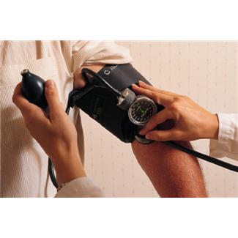
عوارض پرفشاری خون
در تمام گروههای سنی و جنسی عامل خطر برای
انواع بیماریهای قلبی عروقی
سکته قلبی و مغزی
بیماریهای مزمن کلیوی
افسردگی
افزایش هر 20 میلی متر جیوه فشارخون سیستولیک
یا
افزایش هر 10 میلی متر جیوه فشارخون دیاستولیک
افزایش دوبرابری وقوع بیماریهای قلبی عروقی
Bakris G, et al. J Am Coll Cardiol 2019;73:3018–26
Carey RM, et al. J Am Coll Cardiol 2018;72:2996–3011

Slide 4
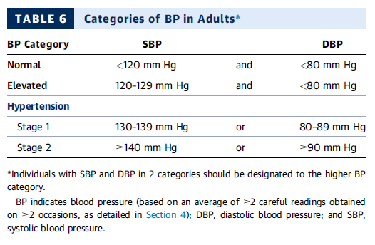
تعریف پرفشاری خون
ACC/AHA | ESC/ESH
فشارخون سیستولیک ≥ 130 یا فشارخون دیاستولیک ≥ 80 | فشارخون سیستولیک ≥ 140 یا فشارخون دیاستولیک ≥ 90
American College of Cardiology(ACC),American Heart Association (AHA), European Society of Cardiology(ESC), European Society of Hypertension (ESH)
Bakris G, et al. J Am Coll Cardiol 2019;73:3018–26
Carey RM, et al. J Am Coll Cardiol 2018;72:2996–3011
Whelton PK, et al. J Am Coll Cardiology, 17 (19), 2018

Slide 5
عوامل پرفشاری خون (primary hypertension)
ژنتیک:
وراثت عامل 50-30 درصد از پرفشاری خون (بیماری پلی ژنیک)
حدود 300 ناحیه ژنی و 901 پلی مورفیسم در ارتباط با پرفشاری خون شناسایی شده است.
پیشگویی بیشتر از 3/5 درصد از تغییرات فشارخون:
اثر افزایشی حدود 1 میلی متر جیوه برای فشارخون سیستول
اثر افزایشی حدود 0/5 میلی متر جیوه برای فشارخون دیاستول
Kokubo Y, et al. Kokubo et al. Environmental Health and Preventive Medicine (2019) 24:19

Slide 6
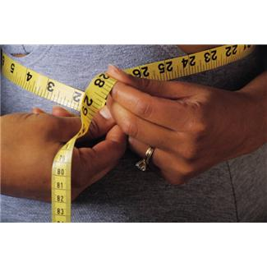
عوامل پرفشاری خون (primary hypertension)
محیطی:
اضافه وزن و چاقی عمومی و چاقی شکمی
علت 40 درصد از پرفشاری خون در مطالعه Nurses’ Health Study
علت 78 و 65 درصد از پرفشاری خون به ترتیب در مردان و زنان در مطالعه فرامینگهام
چاقی در جوانی و بزرگسالی: 2/7 برابر افزایش پرفشاری خون در سنین بالاتر
رژیم غذایی ناسالم
رژیم های غذایی پرنمک و با پتاسیم ناکافی
Carey RM, et al. J Am Coll Cardiol 2018;72:2996–3011

Slide 7
عوامل پرفشاری خون (primary hypertension)
محیطی:
فعالیت بدنی ناکافی
مصرف الکل
تنها تعداد کمی از افراد بعد از تشخیص پرفشاری خون، شیوه زندگی خود را تغییر می دهند.
سایر عوامل مداخله گر مانند نژاد، سن، وضعیت خواب، وضعیت آب و هوایی، آلودگی هوا، استرس
عوامل اجتماعی: درآمد، تحصیلات، اشتغال، دسترسی به خدمات درمانی
Carey RM, et al. J Am Coll Cardiol 2018;72:2996–3011

Slide 8
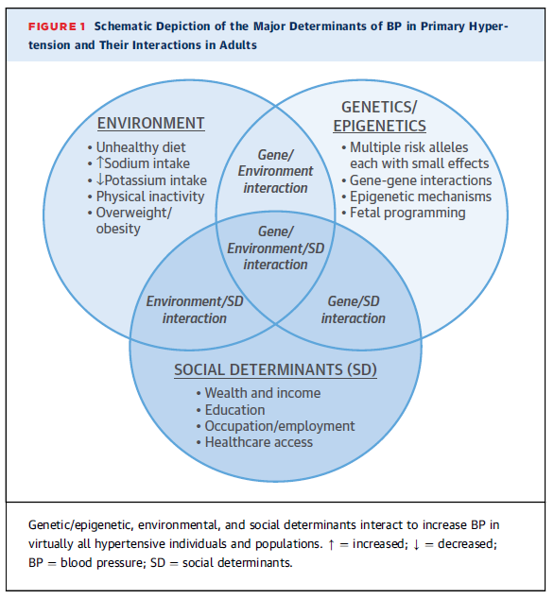
Carey RM, et al. J Am Coll Cardiol 2018;72:2996–3011

Slide 9
عوامل پرفشاری خون (primary hypertension)
محیطی:
وزن کم هنگام تولد
برطبق مفهوم Developmental origins of health and disease (DOHaD) تغذیه مادر در زمان بارداری و شیردهی نقش مهمی برای کنترل پرفشاری خون در بزرگسالی دارد
کمبود برخی نوترینت ها مانند ویتامین D، A و روی در زمان بارداری، محدودیت کالری و پروتئین، رژیم پرنمک و کمبود فیبر دریافتی
اضافه وزن زیاد در زمان بارداری
مدت زمان نامناسب شیردهی
دیابت بارداری
Hsu CN, et al. Nutrients 2018, 10, 1917

Slide 10
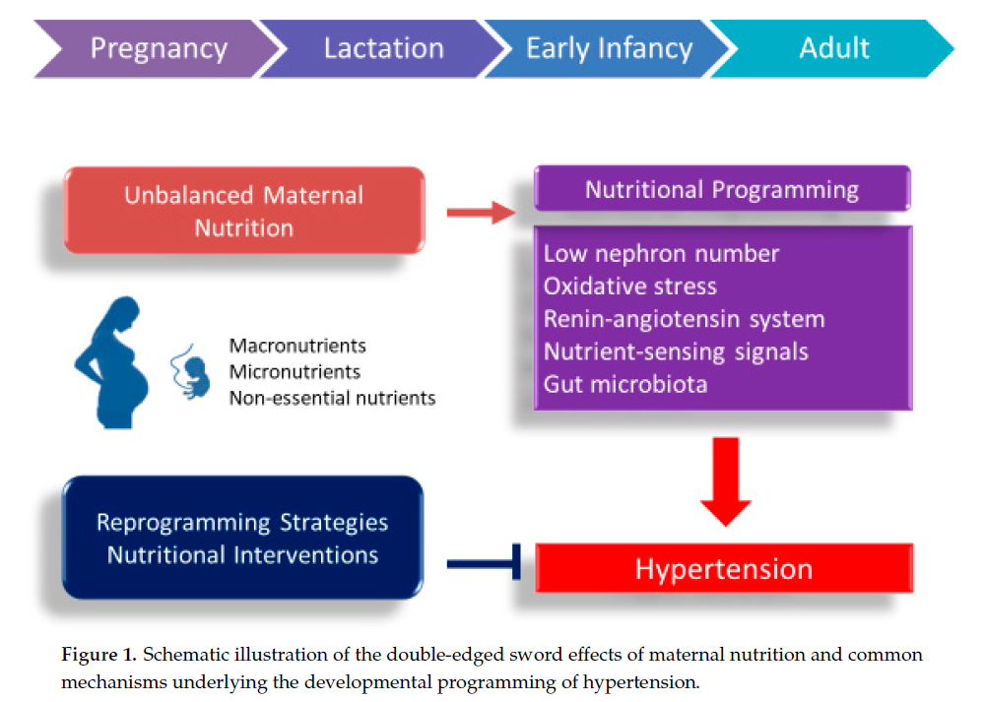
Hsu CN, et al. Nutrients 2018, 10, 1917

Slide 11
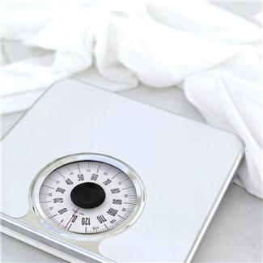
پزشکی شخصی (Precision Medicine) در درمان پرفشاری خون
پزشکان و پیراپزشکان برای درمان پرفشاری خون می بایستی به تعدیل عوامل ژنتیکی از طریق عوامل محیطی و شیوه زندگی توجه داشته باشند.
عوامل مداخله گر نیز در کنار آنها مدنظر قرار گیرد.
بهبود عوامل محیطی برای کاهش فشار خون:
کاهش وزن
رژیم غذایی سالم
کاهش سدیم دریافتی/ افزایش نسبت مصرف پتاسیم به سدیم
افزایش فعالیت فیزیکی با شدت متوسط (کاهش 7-5 میلی متر جیوه)
کاهش مصرف الکل
Kokubo Y, et al. Kokubo et al. Environmental Health and Preventive Medicine (2019) 24:19

Slide 12
Whelton PK, et al. J Am Coll Cardiology, 17 (19), 2018

Slide 13
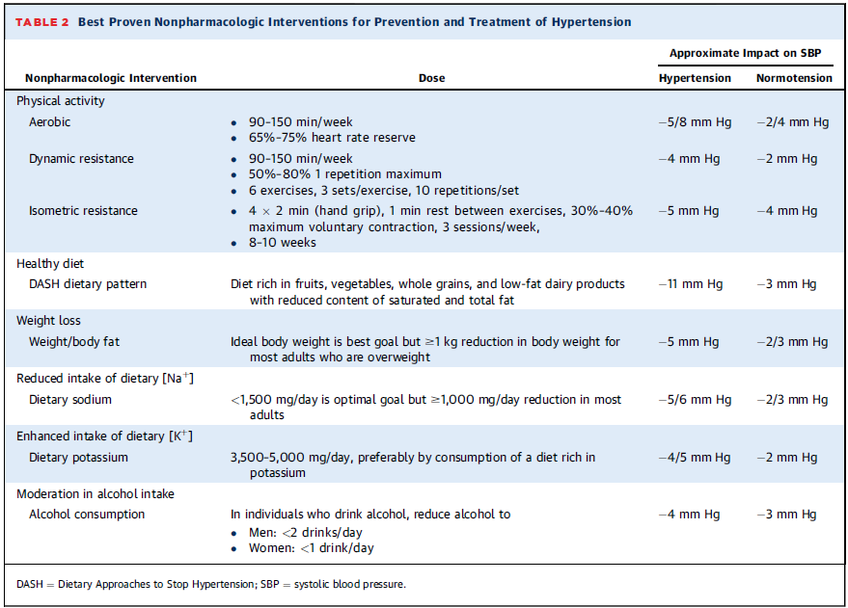
راهنماهای ACC/AHA و ESC/ESH برای پیشگیری و درمان فشارخون
American College of Cardiology (ACC),American Heart Association (AHA), European Society of Cardiology(ESC), European Society of Hypertension (ESH)
Bakris G, et al. J Am Coll Cardiol 2019;73:3018–26

Slide 14
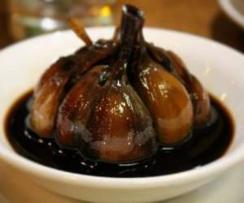
سایر مداخلات غیر دارویی با مشاهدات معتبر ناکافی
مصرف پروبیوتیک ها
افزایش مصرف فیبر، پروتئین، روغن ماهی، تخم کتان، منیزیم
الگوهای غذایی مانند رژیم کم کربوهیدرات، گیاهخواری و رژیم مدیترانه ای
مصرف سیر و شکلات تلخ
کاهش استرس
Whelton PK, et al. J Am Coll Cardiology, 17 (19), 2018

Slide 15
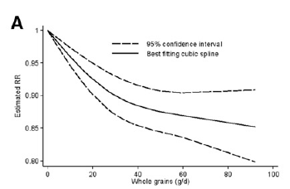
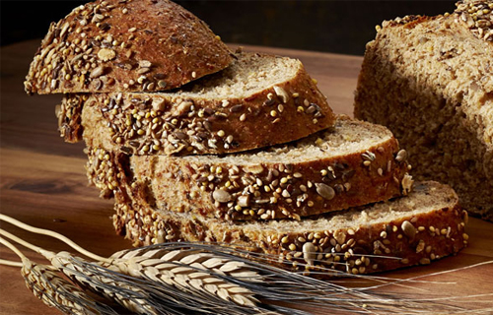
نتایج مطالعات در مورد ارتباط مصرف غلات کامل و خطر پرفشاری خون
ارتباط معکوس مصرف غلات کامل با خطر پرفشاری خون (تا حدود 90 گرم)
مصرف غلات کامل تا 30 گرم در روز با کاهش 8 درصد خطر پرفشاری خون
با افزایش مصرف غلات کامل، کاهش خطر پرفشاری خون تا 15 درصد مشاهده شد.
Schwingshackl L, et al. Adv Nutr 2017;8:793–803

Slide 16
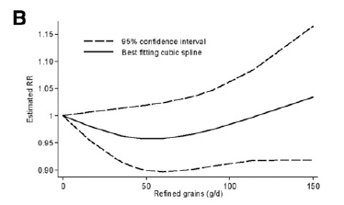
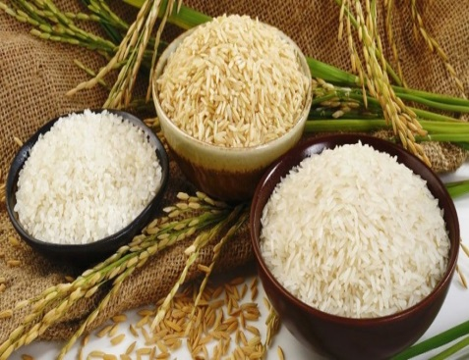
نتایج مطالعات در مورد ارتباط مصرف غلات تصفیه شده و خطر پرفشاری خون
ارتباط بین مصرف غلات تصفیه شده با خطر پرفشاری خون مشاهده نشد.
Schwingshackl L, et al. Adv Nutr 2017;8:793–803

Slide 17
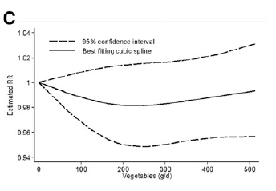
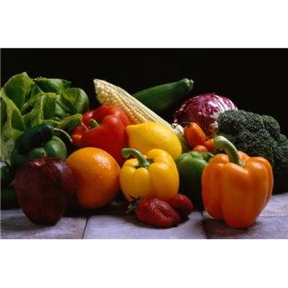
نتایج مطالعات در مورد ارتباط مصرف سبزیها و خطر پرفشاری خون
ارتباط معکوس بین مصرف سبزیها با خطر پرفشاری خون مشاهده شد.
(در محدوده دریافت 512-0 گرم)
4 درصد کاهش خطر
Schwingshackl L, et al. Adv Nutr 2017;8:793–803

Slide 18
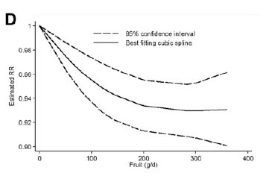
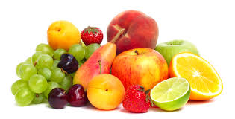
نتایج مطالعات در مورد ارتباط مصرف میوه ها و خطر پرفشاری خون
ارتباط معکوس بین مصرف میوه ها با خطر پرفشاری خون مشاهده شد.
(در محدوده دریافت 360-0 گرم)
4-3 درصد کاهش خطر تا 100 گرم در روز
Schwingshackl L, et al. Adv Nutr 2017;8:793–803

Slide 19
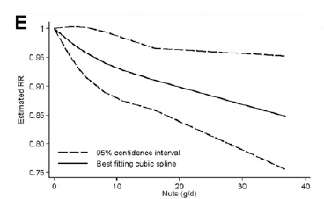
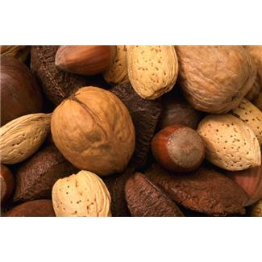
نتایج مطالعات در مورد ارتباط مصرف مغزها (اجیل) و خطر پرفشاری خون
ارتباط معکوس بین مصرف مغزها با خطر پرفشاری خون مشاهده شد.
افزایش مصرف تا 40 گرم در روز همراه با 15 درصد کاهش خطر پرفشاری خون
Schwingshackl L, et al. Adv Nutr 2017;8:793–803

Slide 20
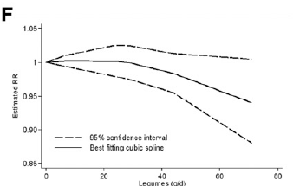
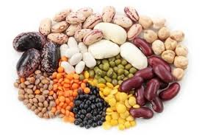
نتایج مطالعات در مورد ارتباط مصرف حبوبات و خطر پرفشاری خون
ارتباط معکوس بین مصرف حبوبات با خطر پرفشاری خون مشاهده شد (در محدوده دریافت 71-0 گرم در روز).
کاهش خطر پرفشاری خون تا 5 درصد با افزایش دریافت حبوبات تا70 گرم در روز
Schwingshackl L, et al. Adv Nutr 2017;8:793–803

Slide 21
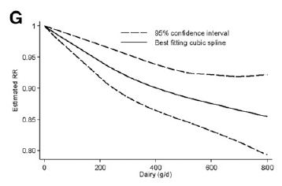
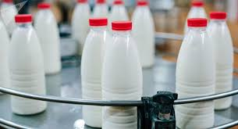
نتایج مطالعات در مورد ارتباط مصرف لبنیات و خطر پرفشاری خون
ارتباط معکوس بین مصرف لبنیات با خطر پرفشاری خون مشاهده شد
کاهش خطر پرفشاری خون تا 5 درصد با افزایش دریافت لبنیات تا 200 گرم در روز
کاهش خطر پرفشاری خون تا 15 درصد با افزایش دریافت لبنیات تا 800 گرم در روز
Schwingshackl L, et al. Adv Nutr 2017;8:793–803

Slide 22
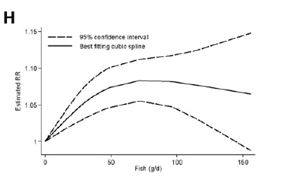
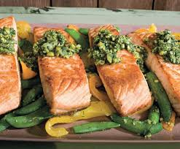
نتایج مطالعات در مورد ارتباط مصرف ماهی و خطر پرفشاری خون
ارتباط معکوس بین مصرف ماهی با خطر پرفشاری خون مشاهده نشد
Schwingshackl L, et al. Adv Nutr 2017;8:793–803

Slide 23
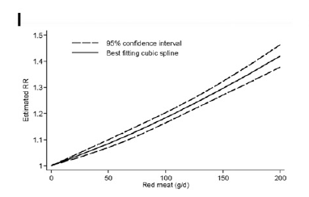
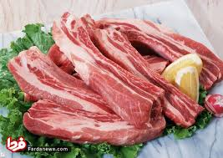
نتایج مطالعات در مورد ارتباط گوشت قرمز با خطر پرفشاری خون
ارتباط مثبت بین مصرف گوشت قرمز با خطر پرفشاری خون
مصرف 100 گرم گوشت قرمز در روز همراه با 14 درصد خطر پرفشاری خون
افزایش مصرف تا 200 گرم در روز همراه با 40 درصد خطر پرفشاری خون
Schwingshackl L, et al. Adv Nutr 2017;8:793–803

Slide 24
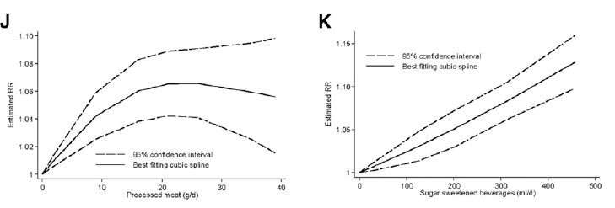
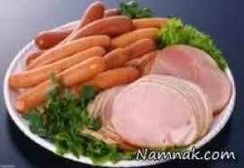
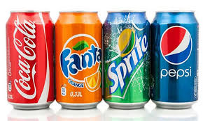
نتایج مطالعات در مورد ارتباط گوشتهای فرآیند شده و نوشیدنیهای شیرین با خطر پرفشاری خون
با مصرف گوشتهای فرآیند شده تا 30 گرم در روز افزایش خطر پرفشاری خون تا 7 درصد
با مصرف نوشیدنی های شیرین شده تا 450 گرم در روز خطر پرفشاری خون تا 13 درصد افزایش می یابد.
Schwingshackl L, et al. Adv Nutr 2017;8:793–803

Slide 25
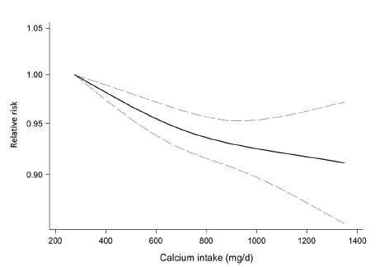
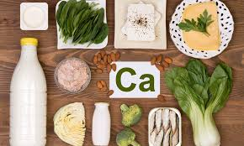
نتایج مطالعات در مورد ارتباط کلسیم دریافتی با خطر پرفشاری خون
ارتباط خطی معکوس بین دریافت کلسیم و خطر پرفشاری خون: 11 درصد کاهش
دریافت هر 500 میلی گرم در روز کلسیم با 7 درصد کاهش خطر پرفشاری خون همراه بود.
(ارتباط مستقل از چاقی، سدیم، منیزیم و پتاسیم)
Jayedi A, et al. Euro J Clin Nutr (2019) 73:969–978

Slide 26
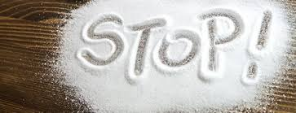
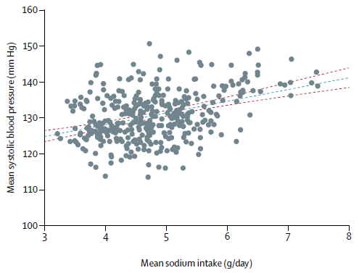
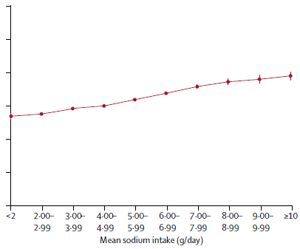
نتایج مطالعات در مورد ارتباط نمک دریافتی با خطر پرفشاری خون
ارتباط دریافت سدیم و خطر پرفشاری خون استخراج از داده های 369 جامعه شهری و روستایی، 95767 نفر (PURE Study)
به ازای دریافت 1 گرم سدیم، تغییرات فشارخون سیستولی در
جامعه (3/60-2/12)2/86
فردی (2/22-2/0)2/11
ارتباط سدیم دریافتی و فشارخون سیستولی در جوامع با دریافت بالای سدیم قوی تر بوده و در جوامع با دریافت متوسط و پایین این ارتباط ضعیف تر بود
Mente A, et al. Lancet 2018; 392: 496–506

Slide 27
نتایج مطالعات در مورد ارتباط نمک دریافتی با خطر پرفشاری خون
Salt sensitivity : افزایش فشارخون در نتیجه افزایش دریافت نمک
بیشتر در افراد با فشارخون بالا، نژادهای رنگی، افراد با سن بالاتر مشاهده می شود.
در افراد با زمینه ژنتیکی پرفشاری خون، رژیم غذایی پرنمک، موجب افزایش خطر پرفشاری خون می گردد.
توجه به سدیم اضافه شده به غذاها در غذاهای رستورانی و فست فودها
مطالعات براساس مدلها پیشگویی می کنند که با کاهش مقدار سدیم دریافتی می توان از مرگهای ناشی از پرفشاری خون پیشگیری نمود.
Mente A, et al. Lancet 2018; 392: 496–506

Slide 29
نتایج مطالعات در مورد ارتباط نمک دریافتی با خطر پرفشاری خون
سرانه مصرف نمک در ایران بیش از دو برابر مقدار استانداردهای جهانی
مقدار توصیه شده سدیم در راهنماها 2400 میلی گرم در روز است.
(1 tsp salt = 2400 mg sodium)
میزان نمک دریافتی در یزد در مردان 4/8±10/0 و در زنان 3/3±7/5 گرم در روز است.
نان بربری شورترین نان در کشور است.
به دلیل سرانه بالای نان لواش در کشور، بیشترین مقدار نمک را از بین مواد غذایی، نان لواش یه سبد مصرف غذایی ایرانی ها وارد می کند.
Mirzaei M, et al. J Health Popul Nutr; 32(1): 111-7

Slide 30
الگوهای غذایی و پرفشاری خون
در راهنماها تاکید بیشتر بر الگوهای غذایی به منظور پیشگیری و کنترل پرفشاری خون شده است؛ اثر هم افزایی غذاها و نوترینت ها در الگوهای غذایی بر سلامت
توجه به کیفیت رژیمی و عادات غذایی
رژیم موثر برای کنترل فشارخون: DASH Diet
(Dietary approach to stop hypertension)
با تاکید بر غذاهای گیاهی (سرشار از میوه و سبزی، مغزها و حبوبات)، غلات کامل و لبنیات کم چرب، و اسیدهای چرب غیر اشباع
پرهیز از محصولات حیوانی، اسیدهای چرب اشباع و کلسترول، شیرینی ها و قندهای افزودنی و نوشیدنی های شیرین شده
Chiavaroli L. et al. Nutrients 2019, 11, 338
Saneei P. et al. Nutrition, Metabolism & Cardiovascular Diseases (2014) 24, 1253e1261

Slide 31
DASH Diet Pattern based on a 2,000 calorie diet
Food Group Servings*
Grains 6-8
Vegetables 4-5
Fruits 4-5
Low-fat or fat free dairy 2-3
Meats, poultry, fish less than 6
Nuts, seeds, dry beans and peas 4-5/week
Fats and oils 2-3
Sweets 5/ week
Sodium 2300 mg
* Per day unless indicated
Notes:
These are the serving based on the DASH diet. Based on a 2000 calorie diet, a person should consume 6-8 servings of grains, with half of them being whole grain; 4-5 servings of vegetables; 4-5 servings of fruit; 2-3 servings of low fat or fat free dairy; 6 or less servings of meat, poultry of fish; 4-5 servings of nuts, seeds or legumes a week; 2-3 servings of fats and oils, 5 or less servings of sweets and added sugars; and limit sodium to 2300 mg.

Slide 32
الگوی غذایی DASH و پرفشاری خون
در مطالعات مداخله ای موجب کاهش 5/5 و 3/0 میلی متر جیوه برای فشارخون سیستولی و دیاستولی به ترتیب شده است.
این رژیم درحدود 4700 میلی گرم پتاسیم برای انرژی 2000 کیلوکالری فراهم می کند.
DASH like Eating Pattern: در جمعیت های مختلف به دلیل عادات غذایی متفاوت
رژیم غذایی DASH به همراه محدودیت در نمک دریافتی کاهش بیشتری در فشارخون نسبت به هرکدام به تنهایی داشته است.
در مطالعات مداخله بالینی بر روی افراد با زمینه بالای ژنتیکی پرفشاری خون، در صورت پیروی از رژیم غذایی مدیترانه ای یا DASH یا رژیم غذایی سالم، کاهش در فشارخون را داشتند.
Kokubo et al. Environmental Health and Preventive Medicine (2019) 24:19
Saneei P. et al. Nutrition, Metabolism & Cardiovascular Diseases (2014) 24, 1253e1261

Slide 33
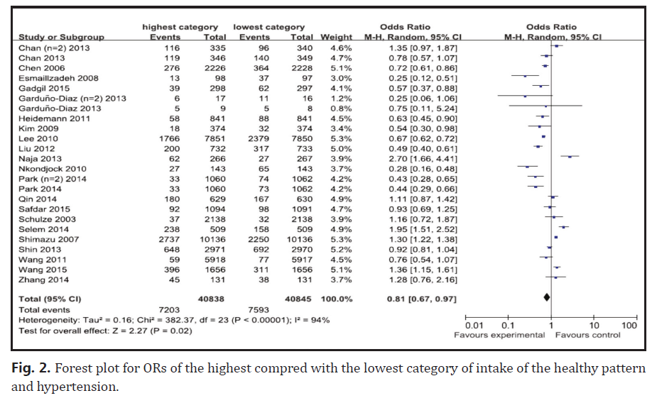
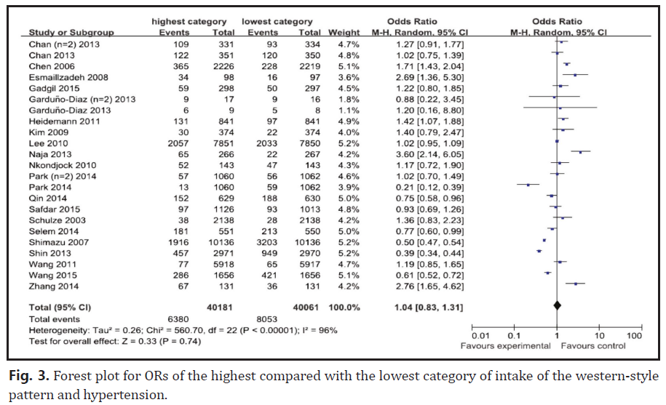
الگوهای غذایی و پرفشاری خون
الگوی غذایی سالم با مشخصه دریافت بالای سبزیها و میوه ها، غلات کامل، روغن زیتون، ماهی، سویا، مرغ و لبنیات کم چرب
الگوی غذایی غربی با مشخصه دریافت بالای گوشتهای قرمز و فرآیند شده، غلات تصفیه شده، شیرینی ها، لبنیات پرچرب، کره، سیب زمینی و دریافت کم سبزی ها و میوه ها
Wang CJ, et al. Kidney Blood Press Res 2016;41:570-581

Slide 34
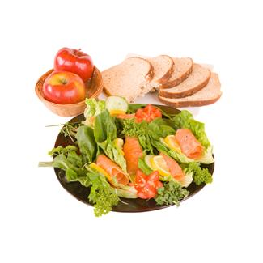
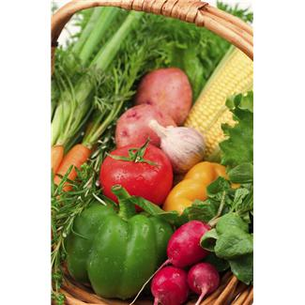
نتیجه گیری
شیوع رو به افزایش پرفشاری خون در کشورهای درحال توسعه
پیشگیری از پرفشاری خون از دوران جنینی و نوزادی
ارتقاء و بهبود شیوه زندگی برای پیشگیری و کنترل پرفشاری خون
پیروی از الگوی غذایی سالم و کم نمک
توجه به نمک نهفته در غذاها
افزایش فعالیت بدنی
کاهش وزن در افراد چاق و اضافه وزن

Slide 35
